Slide 1
Caterina Meddis; Carla Garufi
NACHRICHTEN
VON “DEUTSCHE WELLE”

Slide 2
GLOSSAR
hochansteckend: altamente infettivo
der Zugvogel/vögel: migrazione degli uccelli
die Pute/n: tacchino
der Ausbruch/üche: scoppio, epidemia, focolaio
sich verbreiten: trasmettersi
zurückführen: far risalire
übertragbar: trasmissibile
der Geflügelbestand/-beständen: allevamento di volatili
das Einatmen: inalazione
der Staub: polvere

Slide 3
GLOSSAR
der Tropfen: goccia
Schleimhäute: membrane mucose
durchgaren: cuocere con cura
hartgekochte Eier: uova sode
standhalten: sopportare, resistere a
der Gletscher: ghiacciaio
der Gletscherschwund: scioglimento dei ghiacciai
erklimmen: arrampicarsi
der Hang/änge: pendio
schleppen: trasportare, trascinare

Slide 4
GLOSSAR
das Klettern: arrampicata
die Ausrüstung: attrezzatura
die Seilbahn: funivia, impianto a fune
die Stromleitung: cavi elettrici
die Partnerschaft: la partnership
auf der Strecke bleiben: cadere nel dimenticatoio
der Gipfel: il vertice
die Entwicklungkommissarin: commissaria per lo sviluppo
der Hohe Vertreter: Alto rappresentante

Slide 5
GLOSSAR
der pazifische Raum: regione del Pacifico
verschieben: rinviare
die Handbremse ziehen: (figurative Bedeutung) tirare il freno a mano
der Austausch: scambio
das Zusammenarbeit: collaborazione
die Umfrage: il sondaggio
das Hauptstreitpunkt: punto di controversia
die Exporte/ die Importe: esportazioni/ importazioni
der Rohstoff( die Rohstoffe): materia prima
die wertvollen Industriegüter: preziosi manufatti

Slide 6
GLOSSAR
der bösartige Abhängigkeitszyklus: circolo vizioso di dipendenza
beseitigen: eliminare
die Arbeitlosenquoten: tassi di disoccupazione
die Rückkeher: rimpatriati
die Begeisterung: entusiasmo
einseitig: unilaterale
stattfinden: svolgersi
weitergehen: continuare
einigen: concordare
die Hungersnot: carestia

Slide 7
GLOSSAR
UN-Generalsekretär : segretario generale delle Nazioni Unite
warnen: avvertire
die internationale Gemeinschaft: la comunità internazionale
abwehren: evitare
die Vereinten Nationen: le Nazioni Unite
die sofortigen Maßnahmen: azione immediata
die Hilfsmaßnahmen: soccorsi
die Behinderung : l’ostruzione
die Heuschrecken: le locuste
die Überschwemmung: l’inondazione

Slide 8
GLOSSAR
das Militärbündnis: l’alleanza militare
bitten: implorare
die einseitige Entscheidung: decisione unilaterale
auf die schwarze Liste setzen: inserire nella lista nera
verbündet (adj.): alleato
der Schritt: la mossa
entfremden: alienare
die lebensrettende Hilfe: aiuti salvavita
das Boot rocken: scuotere la barca (letteralmente) = mandare tutto all’aria
die Grundbildung: istruzione di base

Slide 9
Fragen und Antworten zur Vogelgrippe
https://www.dw.com/de/sieben-fragen-und-antworten-zur-vogelgrippe/a-18084591
Was ist Vogelgrippe? Die "aviäre Influenza" ist für Geflügel eine hochansteckende Krankheit.
Wie gelangt die Krankheit nach Europa? Die Vogelgrippe ist eigentlich für Europa nichts neues.
Kann sich das Virus auf den Menschen übertragen? Der Vogelgrippe ist nur "sehr schwer" auf den Menschen übertragbar.
Wie kann das Virus auf den Menschen übertragen werden? Das Virus überträgt sich überwiegend durch Einatmen kontaminierter Staubpartikel oder Tröpfchen.
Kann ich meine Frühstückseier oder mein Putensteak noch essen? Verbraucher sollten Geflügelfleisch gut durchgaren, rät das Landwirtschaftsministerium.

Slide 10
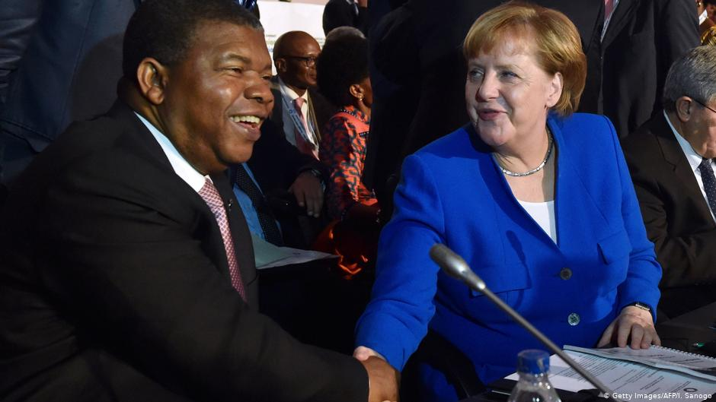
https://www.dw.com/de/eu-afrika-beziehungen-das-verlorene-jahr/a-55595282
Beziehungen zwischen Afrika und Europa: 2020 war ein verlorenes Jahr
Die Pläne für eine neue Partnerschaft zwischen der EU und Afrika, ein Gipfel und ein aktualisierter Vertrag blieben 2020 auf der Strecke. Die Coronavirus-Pandemie war nicht der einzige Grund dafür.
Die Beziehungen zwischen Europa und Afrika waren nie fair. Trotz Begriffen wie 'internationale Zusammenarbeit' ist es ein ungleicher Austausch, bei dem Europa die Rolle eines Mentors und Afrika die Rolle einer Schülerin spielt.
Wirtschaftsbeziehungen sind ein Hauptstreitpunkt. Mit 31% der Exporte und 29% der Importe ist die EU ein wichtiger Handelspartner für Afrika.
Migration ist ein weiteres heiß umkämpftes Thema.

Slide 11
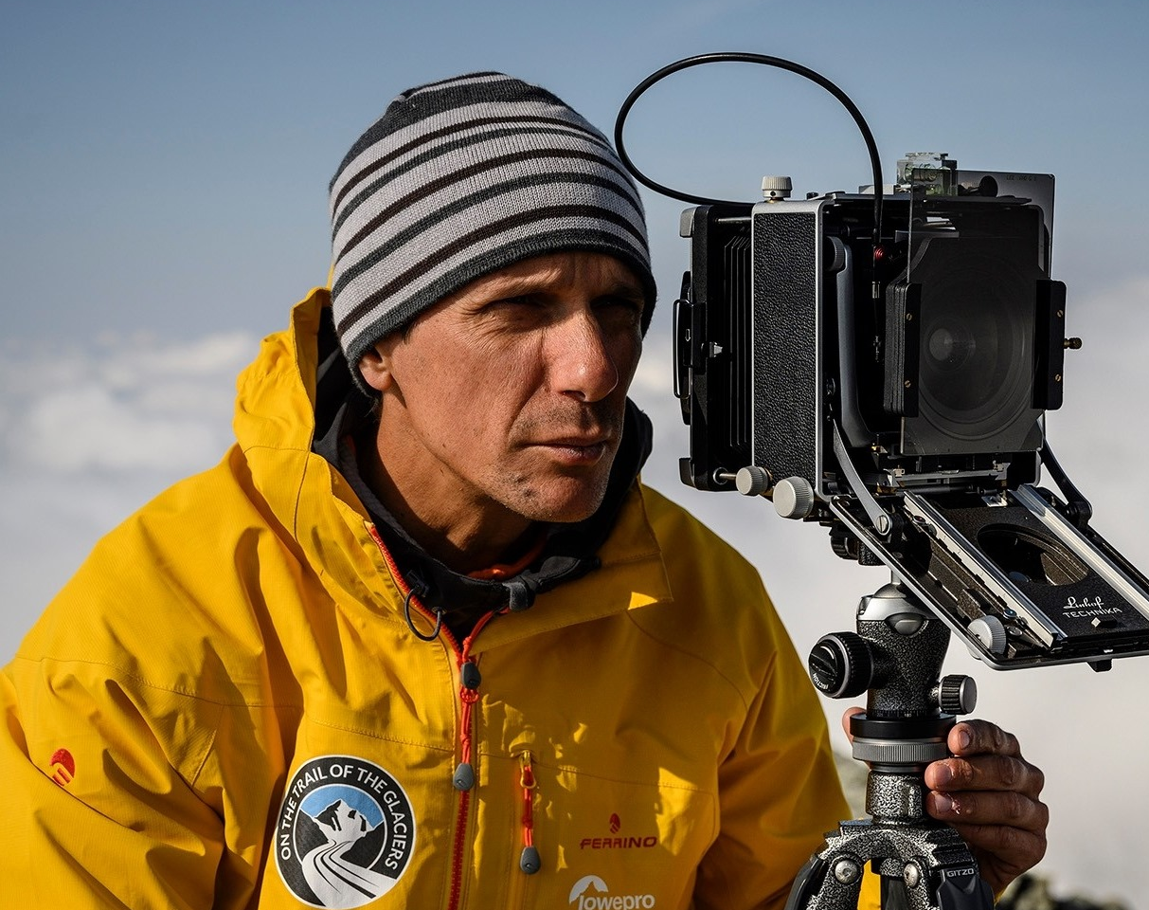
Klimawandel: Fotografien zeigen 100 Jahre Gletscherschwund.
https://www.dw.com/de/klimawandel-fotografien-zeigen-100-jahre-gletscherschwund/a-55448260
Fabiano Ventura ist ein italienischer Fotograf. Er rekonstruiert Fotografien von Alpengletschern aus dem 19. Jahrhundert.
Venturas Bilder sind eine dramatisch visuelle Darstellung des realen Klimawandels.
Seine Arbeit fungiert als wertvolle Datenquelle zur Unterstützung der Forschungen von Klimawissenschaftlern, die versuchen, den Eisverlust zu quantifizieren.

Slide 12
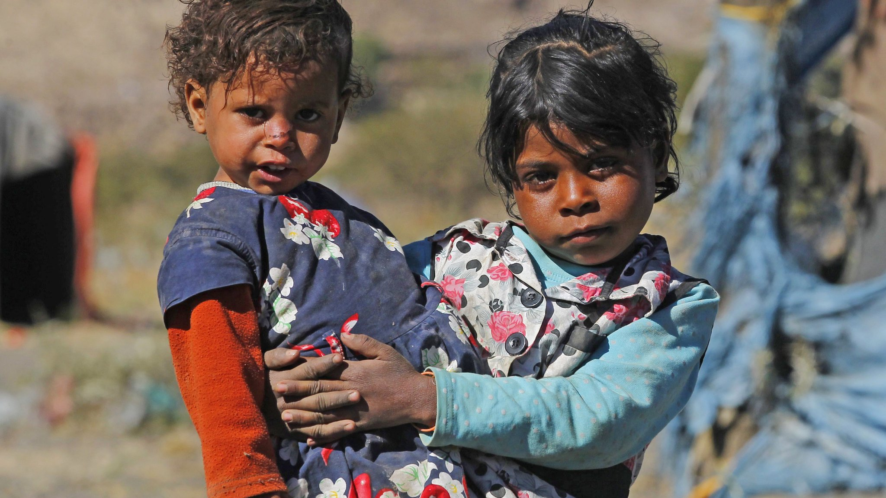
https://www.dw.com/en/un-yemen-on-the-verge-of-a-catastrophic-famine/a-55682097
UNO: Jemen kurz vor einer "katastrophalen" Hungersnot
Der Jemen ist "in unmittelbarer Gefahr der schlimmsten Hungersnot, die die Welt seit Jahrzehnten erlebt hat", warnte UN-Generalsekretär Guterres. Er forderte die internationale Gemeinschaft auf, dringend Maßnahmen zu ergreifen, um "Katastrophen abzuwehren".
Interessenkonflikt: Im Jemen kam es 2015 zu Konflikten zwischen der Regierung, die von einem von Saudi-Arabien geführten Militärbündnis unterstützt wurde, und Houthi-Rebellen, die die Hauptstadt Sanaa und Gebiete nördlich und westlich des Landes kontrollieren.
Die Analyse von UNICEF konzentrierte sich auf die Chancen von Kindern, der extremen Armut zu entkommen, eine Grundbildung zu erhalten und einen gewaltsamen Tod zu vermeiden.

